Slide 1
ИГРОВЫЕ ТЕХНОЛОГИИ НА УРОКАХ АНГЛИЙСКОГО ЯЗЫКА В НАЧАЛЬНОЙ ШКОЛЕ
Скобелева В. А., учитель английского языка МОУ СОШ №39

Slide 2
«Игра — это огромное светлое окно, через которое в духовный мир ребенка вливается живительный поток представлений, понятий об окружающем мире. Игра — это искра, зажигающая огонек пытливости и любознательности»
(Сухомлинский В. А.)

Slide 3
АКТУАЛЬНОСТЬ РАБОТЫ:
Современная школа нуждается в методах обучения, которые бы помогли не только качественно обучить, но в первую очередь, развить потенциал личности. Обучение, на сегодняшний день, направлено на то, чтобы
готовить учащихся не только приспосабливаться, но и активно осваивать ситуации социальных перемен. На первых шагах
обучения английскому языку
дети испытывают трудности
в общении на этом языке.

Slide 4
ПРЕДМЕТ РАБОТЫ:
Игровые технологии и их применение
в обучении иностранному языку
в начальной
школе

Slide 5
ЦЕЛЬ И ЗАДАЧИ РАБОТЫ:
Цель данной работы – показать необходимость
использования игровой технологии на уроках иностранного языка
в начальной школе.

Slide 6
Поставленная цель требует решения следующих задач:
Доказать методическую значимость игровой технологии.
Показать в практической части работы актуальность игровой технологии иноязычного образования в начальной школе
Обосновать специфику использования игровой технологии на уроках иностранного языка в начальной школе.

Slide 7
Учебные игры способствуют выполнению следующих образовательных задач:
создание психологической готовности детей к речевому общению;
обеспечение естественной необходимости многократного повторения ими языкового материала;
тренировка учащихся в выборе нужного речевого варианта.

Slide 8
На уроках английского языка с помощью игровых технологий можно решать целый ряд задач:
создание психологической готовности детей к речевому общению;
обеспечение естественной необходимости многократного повторения ими языкового материала;
тренировка учащихся в выборе нужного речевого варианта, что является подготовкой к ситуативной спонтанности речи вообще.

Slide 9
В соответствии со школьной системой обучения иностранному языку игры можно разделить на:
Грамматические
Лексические
Фонетические
Творческие
Орфографические

Slide 10
Варианты заданий:
«Кто больше». Цель данной игры назвать
как можно больше слов по теме. Задания
могут варьироваться. Например, назвать
слова, начинающиеся с определенной
буквы или содержащие определенный звук.
"Кругосветное путешествие" – закрепляется конструкция There is/are и отрабатывается навык употребления артиклей. "Путешествие" может проходить по классу или по тематической картинке. Учитель начинает игру: "There is a blackboard on the wall in front of the pupils". Дальше описание продолжают ученики: "Near the blackboard there is a door..." Тот, кто ошибся, покидает корабль.
«Слышу – не слышу». Цель: формирование навыков фонетического слуха. Ход игры: обучаемые делятся на две команды. Учитель произносит слова. Если он называет слово, в котором есть долгий гласный … или …, обучаемые поднимают левую руку. Если в названном слове есть также согласные звуки… или…, все поднимают обе руки. Учитель записывает ошибки играющих на доске. Выигрывает команда, которая сделала меньше ошибок.

Slide 11
I’ve got a pencil Учитель берет цветные карандаши, прячет их в коробке или пакете, выбирает один карандаш и держит его в руке так, чтобы дети не видели. После этого задает вопрос:
I’ve got a pencil. What colour is it?
Дети пытаются отгадать:
Red! No! Green! Yes. Come here.
Come to the board. Тот, кто угадал, становится «водящим».

Slide 12
Каждая игра имеет близкий результат (окончание игры), стимулирует учащегося к достижению цели (победе) и осознанию пути достижения цели (нужно знать больше других обучающихся).

Slide 13
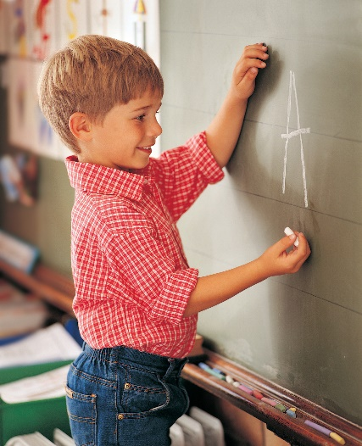
ИСПОЛЬЗОВАНИЕ ИГРОВЫХ ТЕХНОЛОГИЙ
НА УРОКАХ ИНОСТРАННОГО ЯЗЫКА ПОМОГАЕТ УЧИТЕЛЮ
глубже раскрыть личностный потенциал каждого ученика
Сформировать положительные личные качества учащихся (трудолюбие, активность, самостоятельность, инициативность, умение работать
в сотрудничестве)
сохранять
на высоком уровне мотивации
к учению

Slide 14
Используемые источники:
Е.Н. Попова, Е.Л. Ткачева, Т.В. Хуртанова. Английский язык. 5-11 классы: развернутое тематическое планирование.
М.В. Вербицкая, О.В. Орлова, О.С. Миндрул. Английский язык. 2 класс. Пособие для учащихся.
Методические материалы с сайта: http://www.proshkolu.ru/lib/list/t11/
Методические материалы с сайта: http://nsportal.ru/shkola/inostrannye-yazyki

